Slide 1
Commission spécialisée
"Secours et Soins d’Urgence aux Personnes"
Vendredi 10 juin 2022

Slide 2
Composition de la commission
Présidente de la commission :
Madame Edwige EME, 1ère vice-présidente du conseil d’administration du SDIS,
Membres de l’assemblée délibérante du conseil d’administration du SDIS :
Monsieur Thierry BORDOT, conseiller départemental du canton de Saint Loup-sur-Semouse,
Monsieur Frédéric BURGHARD, conseiller départemental du canton de Luxeuil-les-Bains,
Monsieur Patrick GOUX, maire de Colombe lès Vesoul,
Monsieur Jean-Paul CARTERET, maire de Lavoncourt,
Monsieur Thomas OUDOT, conseiller départemental du canton de Vesoul 1,
Madame Marie BRETON, communauté de communes du Val de Gray,
Monsieur Bernard PIQUARD, conseiller départemental du canton de Lure 2,
Partenaires :
Monsieur Pierre GORCY, président du conseil de surveillance du GH70,
Madame Alexandrine KIENTZY-LALUC, directrice du GH70,
Monsieur Toufiq EL CADI, chef du SAMU 70,
Madame Véronique TISSERAND, déléguée départementale de l’ARS,
Monsieur Laurent TISSOT, directeur de la Solidarité et de la santé publique du Conseil départemental de la Haute-Saône,
Docteur Christian SYLVAIN, président du conseil départemental de l’Ordre national des médecins,
Monsieur Cyril MOULIN, président du conseil départemental de l’Ordre national des infirmiers,
Docteur Dominique ROSSI, président de la communauté professionnelle territoriale de santé, (CPTS) du bassin vésulien,
Docteur Marie-Paule PERLES, présidente de la communauté professionnelle territoriale de santé, (CPTS) du bassin du Pays de Lure,
Docteur Martial OLIVIER-KOEHRET, président de la communauté professionnelle territoriale de santé, (CPTS) du bassin de Luxeuil.

Slide 3
Ordre du jour
Bilan de l’activité opérationnelle,
Point de situation sur :
les mesures législatives portées par la loi Matras en matière de SSUAP
le projet de réorganisation de la permanence des transporteurs sanitaires privés
le "bilan numérique, télémédecine"
Le déploiement des Véhicules Infirmiers de Soins d’Urgence
le projet de pharmacie à usage intérieur (PUI) du SDIS (objectif SDACR)
Réflexion autour de l’évacuation de certaines victimes hors Service d’Accueil des Urgences

Slide 4
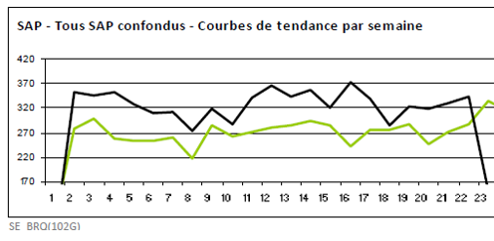


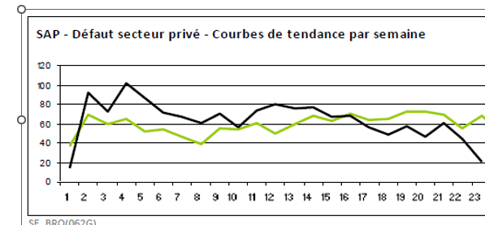
Bilan de l’activité opérationnelle
Augmentation de 21,5 % de l’activité SSUAP soit
1 262 interventions de plus pour la même période
Augmentation de 11 % des carences soit 144 de plus, avec une tendance à la baisse depuis fin avril

Slide 5
Bilan de l’activité opérationnelle
55% MISSION SDIS
Concernant la répartition des interventions, on constate une augmentation des interventions pour prompt secours et sur la voie publique, augmentant de 2 points les interventions prioritaires du SDIS.

Slide 6
Mesures législatives portées par la loi Matras en matière de SSUAP
Loi n° 2021-1520 du 25 novembre 2021 dite « loi Matras » visant à consolider notre modèle de sécurité civile et valoriser le volontariat des sapeurs-pompiers et les sapeurs-pompiers professionnels.
La première modification consiste à préciser que les Services d’Incendie et de Secours sont compétents pour les secours et les soins d'urgence aux personnes et non plus pour le seul secours.
Cette évolution permet de valider la pratique de gestes de secouriste déjà réalisés et a permis la publication attendue du décret n° 2022-621 du 22 avril 2022 relatif aux actes de soins d'urgence relevant de la compétence des sapeurs-pompiers.

Slide 7
Mesures législatives portées par la loi Matras en matière de SSUAP
Ainsi les sapeurs-pompiers sont habilités à pratiquer les actes suivants :
Prise de température, de pulsation cardiaque et de pression artérielle par voie non invasive
Recueil de la glycémie par captation capillaire brève ou lecture transdermique
Administration en aérosols de produits non médicamenteux
Scores de gravité clinique
Recueil du taux de saturation en oxygène ou en monoxyde de carbone par voie non invasive

Slide 8
Mesures législatives portées par la loi Matras en matière de SSUAP
Et, sur prescription du médecin régulateur ou d’un médecin présent sur les lieux, les sapeurs-pompiers sont habilités à pratiquer les actes de soins d’urgence suivants :
Administration en aérosols ou pulvérisation de produits médicamenteux auprès d’une personne présentant un tableau clinique de :
a) Asthme aigu grave lorsque la personne est asthmatique connue
b) Douleurs aiguës
Administration par voie orale ou intra-nasale de produits médicamenteux dans le respect des recommandations de bonnes pratiques des sociétés savantes, en présence d’un tableau clinique de :
a) Overdose d’opiacés
b) Douleurs aiguës
Administration de produits médicamenteux par stylo auto-injecteur auprès d’une personne présentant un tableau clinique de:
a) Choc anaphylactique
b) Hypoglycémie
Enregistrement et transmission d’électrocardiogramme
Recueil de l’hémoglobinémie
En l’absence de médecin présent sur les lieux, un médecin de sapeurs-pompiers peut intervenir dans des conditions définies par une convention conclue entre l’établissement de santé autorisé au titre du service d’aide médicale urgente et le service d’incendie et de secours.

Slide 9
Mesures législatives portées par la loi Matras en matière de SSUAP
La deuxième modification concerne la redéfinition des missions relatives au secours d'urgence aux personnes et à leur évacuation pour en préciser plus finement les contours.
Ainsi, ne relèvent des missions des SIS que trois types de missions, en fonction de l'état de la personne faisant l'objet du soin, des secours ou de l'évacuation :
lorsque la personne est victime d'accident, de sinistre ou de catastrophe,
lorsqu'elle présente des signes de détresse vitale,
ou lorsqu'elle présente des signes de détresse fonctionnelle justifiant l'urgence à agir.
L'objectivation des missions des SIS en matière de soins et de secours d'urgence aux personnes permet de mieux déterminer les cas dans lesquels les SIS interviennent au titre des carences ambulancières.
A ce titre, le terme de « carence ambulancière » est désormais inscrit dans la loi (article L. 1424-42 du CGCT).
Désormais, les SIS peuvent expressément différer ou refuser la mise en œuvre d'une carence afin de préserver une disponibilité opérationnelle.
De plus, la requalification en carence a posteriori est reconnue à l’initiative du SIS auprès du SAMU dans le cadre d’échanges, sous l’arbitrage éventuel d’une commission de conciliation paritaire réunie sous l’égide du CODAMUPS-TS, avant un éventuel recours amiable.

Slide 10
Réorganisation de la permanence des transporteurs sanitaires privés
Parution des textes fin avril:
Décret n°2022-631 du 22 avril 2022 portant réforme des transporteurs sanitaires urgents et de leur participation à la garde.
Arrêté du 22 avril 2022 fixant le montant et les modalités de versement de l’indemnité de substitution pour l’adaptation de la couverture opérationnelle d’un SDIS sur un secteur non couvert par une garde ambulancière.
Arrêté du 22 avril 2022 fixant le tarif national d’indemnisation d’une carence pour les SDIS à 200 €.

Slide 11
Résumé du texte concernant la réforme des transporteurs sanitaires
La garde ambulancière :
« Afin d’apporter une réponse aux demandes de transport sanitaire urgent du SAMU, une garde des transports sanitaires est assurée sur chaque territoire départemental ou interdépartemental au sein de la même région, à tout moment de la journée ou de la nuit. Un secteur de garde peut être délimité sur plusieurs départements au sein d’une même région. »
« Un cahier des charges départemental fixant le cadre et les conditions d’organisation de la garde des transports sanitaires est arrêté par le directeur général de l’agence régionale de santé après avis du sous-comité des transports sanitaires du comité départemental de l’aide médicale urgente, de la permanence des soins et des transports sanitaires», (prévu le 15 juin prochain).

Slide 12
Résumé du texte concernant la réforme des transporteurs sanitaires
Le coordinateur ambulancier :
« La coordination ambulancière est assurée en continu dans chaque département. Un professionnel est affecté, au moins en journée. Le coordonnateur est chargé de solliciter les entreprises de transport sanitaire pour répondre aux demandes de transports sanitaires urgents du SAMU et constater, le cas échéant, leur indisponibilité. »
Rédaction d’une convention tripartite :
« une convention est conclue entre l’établissement de santé siège du SAMU, l’association départementale de transports sanitaires d’urgence la plus représentative et le SDIS. Cette convention est soumise à l’approbation du directeur général de l’agence régionale de santé et du préfet du département.
Elle précise notamment :
Les missions et engagements de chacun des acteurs
Les modalités d’organisation mises en place afin d’assurer le respect d’un délai d’intervention conforme aux besoins du patient tels qu’évalués par le service d’aide médicale urgente
Les modalités d’organisation et de mise en œuvre des pratiques de relais entre le service d’incendie et de secours et les entreprises de transport sanitaire
Les modalités d’échanges d’informations et de données entre le service d’aide médicale urgente, le service d’incendie et secours et le coordonnateur ambulancier. »

Slide 13
Résumé du texte concernant la réforme des transporteurs sanitaires
Modification du lieu de destination des victimes et possibilité de faire un relais :
« Les services d'aide médicale urgente organisent, le cas échéant, le transport dans un établissement public ou privé ou dans un lieu de soins au sein du secteur ambulatoire figurant sur la liste arrêtée par le directeur général de l'agence régionale de santé en faisant appel à un service public ou à une entreprise privée de transports sanitaires . »
« Les entreprises de transport sanitaire peuvent également être mobilisées pour réaliser un transport dans le prolongement de l’intervention d’un SDIS, y compris depuis un lieu de soins où est organisé ce relais. »

Slide 14
Texte concernant les modalités de versement de l’indemnité de substitution pour l’adaptation de la couverture opérationnelle d’un SDIS sur un secteur non couvert par une garde ambulancière et texte modifiant le tarif d’une carence.
« L’indemnité de substitution s’applique dans les secteurs non couverts par une garde des transports sanitaires urgents et dans les secteurs pour lesquels la garde ambulancière est assurée partiellement, sur la base du cahier des charges départemental mentionné à l’article R. 6312-19 du code de la santé publique. »
« Elle est versée par l’agence régionale de santé et financée par le fonds d’intervention régional, au service d’incendie et de secours susceptible d’intervenir, indépendamment du nombre de carences ambulancières réalisées durant cette période. »
Le montant de l’indemnité de substitution est fixé à 12 € par heure d’immobilisation d’un service d’incendie et de secours susceptible d’intervenir dans les secteurs mentionnés à l’article 1er .
A compter du 1er janvier 2022, le tarif d’une intervention réalisée par le SDIS en carence d’un transport sanitaire passe de 124 € à 200 €.

Slide 15
Conclusions
Ce qu’il faut retenir et points de vigilance :
Rédaction d’un cahier des charges de la garde ambulancière
Sectorisation et moyens déployés H 24 et 7 jours / 7
Indemnisation de substitution pour les secteurs pour lesquels la garde ambulancière est assurée partiellement. Désaccord sur l’interprétation du mot « partiellement »
Carence à 200 €
Elaboration d’une convention tripartite
Définitions des missions de chacun ( transports sanitaires urgents, transports bariatriques, transferts inter hospitaliers, relevages…….)
Coordinateur ambulancier
Transport dans un lieu de soins défini par l’ARS autre que les « urgences »
Mise en place de relais avec les TSP

Slide 16
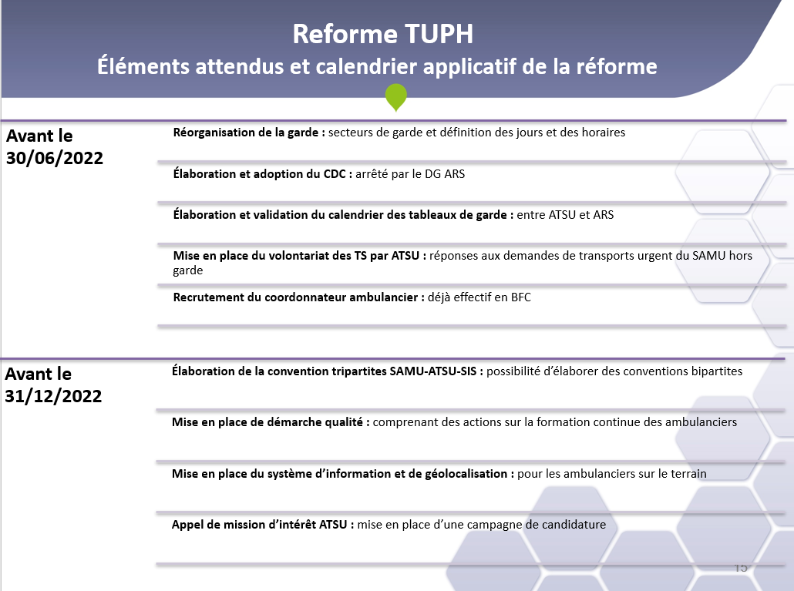
Calendrier défini par l’ARS

Slide 17
Bilan numérique, télémédecine
Le dossier suit son cours :
Expérimentation sur le terrain dans plusieurs casernes de la fiche bilan numérique
Mise en service avec GRADE’S de l’hébergeur de données de santé (juillet 2022)
Réunion courant juin avec le GH70 pour préparer la réception des bilans numériques
Objectifs : déployés les premières tablettes début octobre 2022.

Slide 18
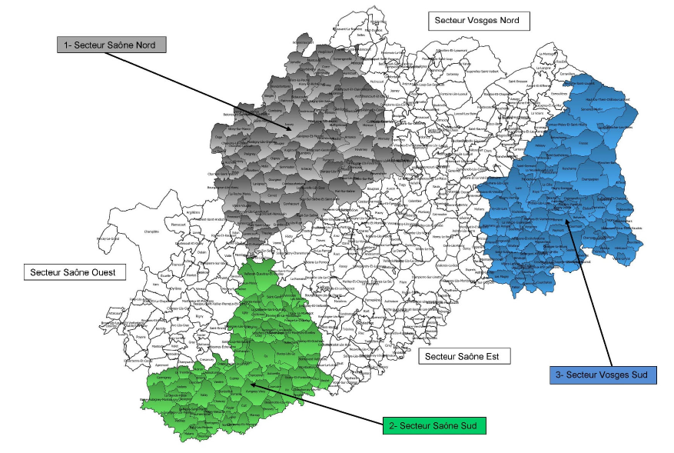
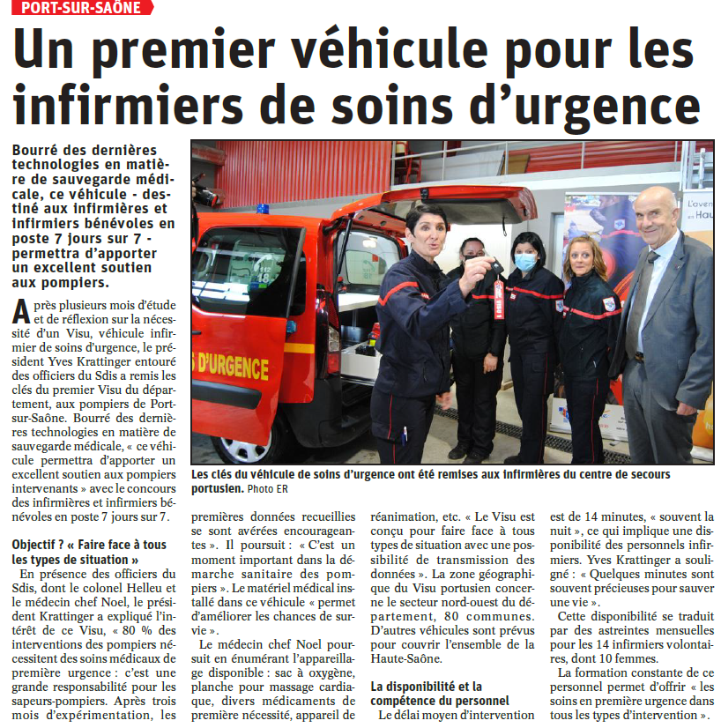
Déploiement Véhicule Infirmier de Soins d’Urgence
Expérimentation concluante sur le secteur de Port-sur-Saône
Présentation à la presse avec remise des clés du VISU le 8 avril 2022
Achat du matériel en cours pour équiper 2 VISU
Déploiement en septembre d’un VISU secteur Lure-Héricourt
Déploiement en octobre d’un VISU secteur GY
245 sollicitations depuis le début de l’année soit 1,7 sollicitations / jours.

Slide 19
Projet de pharmacie à usage intérieur (PUI) du SDIS (objectif SDACR)
Suite au refus d’autorisation de créer une pharmacie à usage intérieur au sein du SDIS 70 par l’ARS, sur le fait que notre pharmacienne ne dispose pas du diplôme de pharmacienne hospitalière, la piste du conventionnement est en cours d’étude.
Conventionnement avec le GH 70 et / ou le SDIS 25.

Slide 20
Réflexion autour de l’évacuation de certaines victimes hors Service d’Accueil des Urgences
Le dernier texte sur la réforme des transports sanitaires urgents précise cette possibilité :
« Les SAMU organisent, le cas échéant, le transport dans un établissement public ou privé ou dans un lieu de soins au sein du secteur ambulatoire figurant sur la liste arrêtée par le directeur général de l'agence régionale de santé en faisant appel à un service public ou à une entreprise privée de transports sanitaires . »
Sans oublier la possibilité qu’un transporteur puisse également être mobilisé pour réaliser un transport dans le prolongement de l’intervention d’un SDIS, y compris depuis un lieu de soins où est organisé ce relais.
Les modalités du relais doivent être précisé dans la convention tripartite.

Slide 21
Merci pour votre attention

Slide 22
Evolution du secours et soins d’urgence aux personnes
 | 2009 | 2010 | 2011 | 2012 | 2013 | 2014 | 2015 | 2016 | 2017 | 2018 | 2019 | 2020 | 2021
SAP | 11653 | 12146 | 12612 | 12760 | 12410 | 13162 | 14249 | 14588 | 14416 | 15369 | 14476 | 13617 | 15462
 | 5,30% | 4,20% | 3,82% | 1,19% | -2,74% | 6,06% | 8,26% | 2,38% | -1,18% | 6,61% | -5,80% | -5,90% | 13,50%

Slide 23
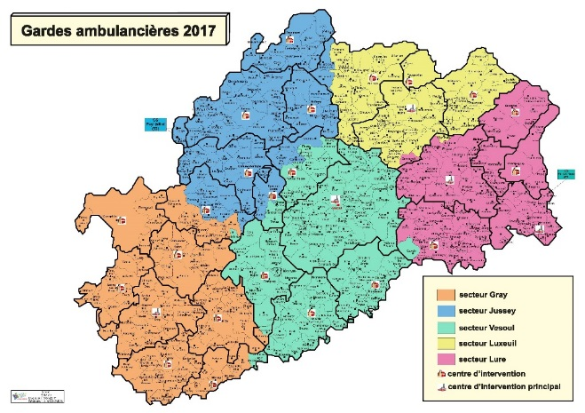
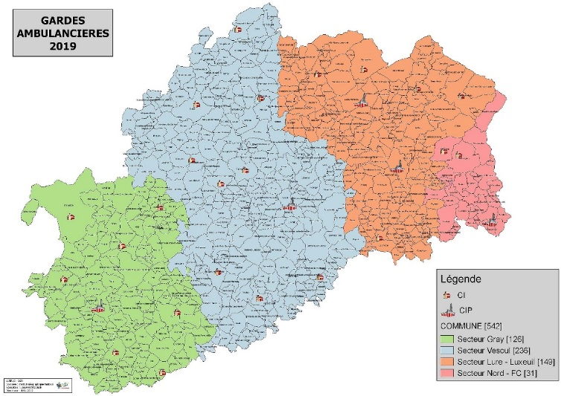
Evolution des indisponibilités des transporteurs sanitaires privés ou "carences"
Orientations 2022
Déploiements de :
1 à 2 moyens de TSP sur
Gray et Lure en fonction des horaires
2 la semaine et 3 le week-end sur Vesoul,
4, 7 ou 9 sur le secteur NFC en fonction des horaires.

